Slide 1
결제경로 안내
상호: 주식회사 메이커스랩 | 상점아이디(MID): dshoppv550
서비스명: 숏템메이커 | 상품명: 숏템메이커 1기 이용권 (770,000원, 이용기간 12개월)
홈페이지: https://shoppingshorts.duckdns.org
결제경로: ① 상품(요금) 페이지 → ② 주문서 → ③ 결제자 정보 입력·약관 동의 → ④ 토스페이먼츠 결제창 → ⑤ 결제 완료

Slide 2
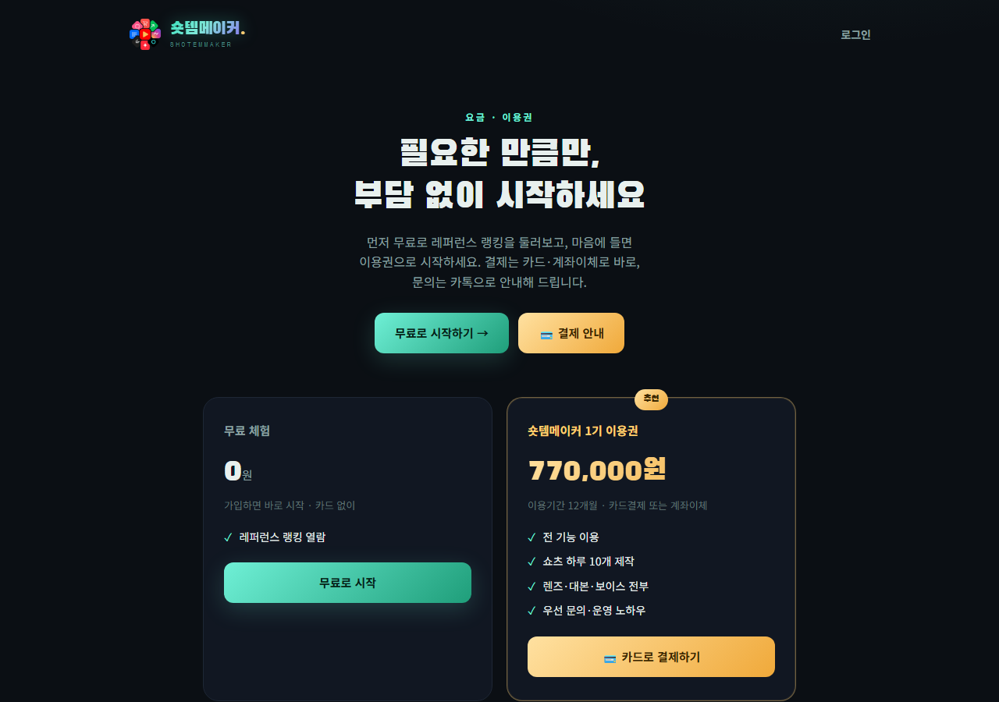
STEP 1. 상품 선택 (요금 페이지)
https://shoppingshorts.duckdns.org/pricing
· 상품명·금액·이용기간(12개월) 표시
· [카드로 결제하기] 버튼 클릭
· 하단에 사업자정보 표기

Slide 3
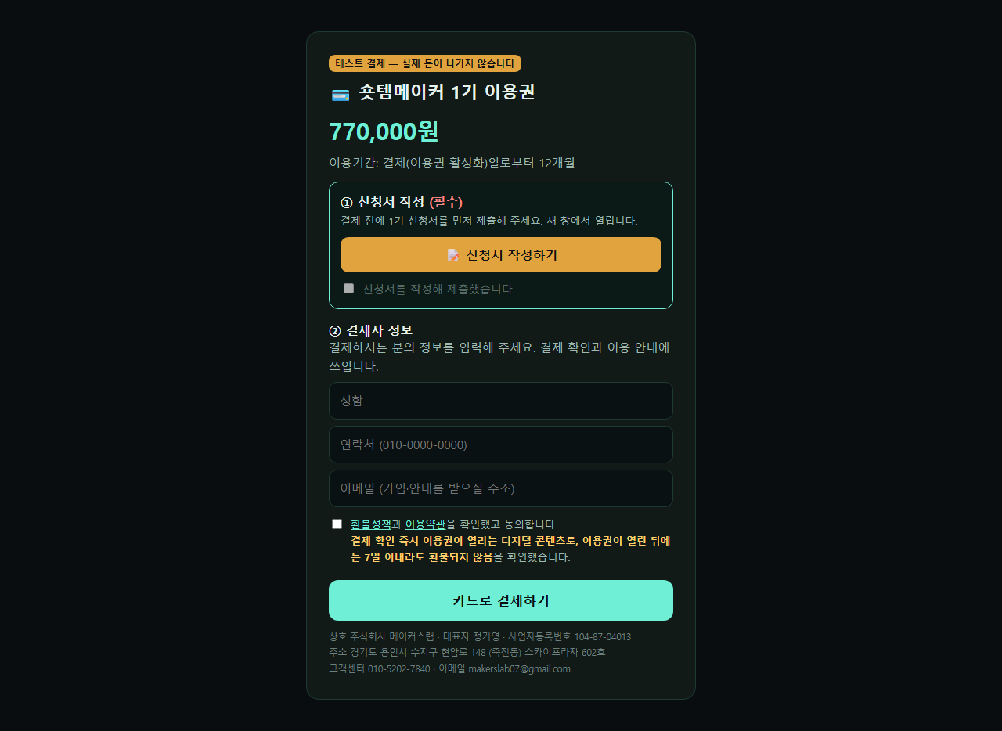
STEP 2. 주문서 페이지
https://shoppingshorts.duckdns.org/pay/toss
· 상품명·결제금액 770,000원
· 이용기간: 결제일로부터 12개월
· 1기 신청서 작성(필수)

Slide 4
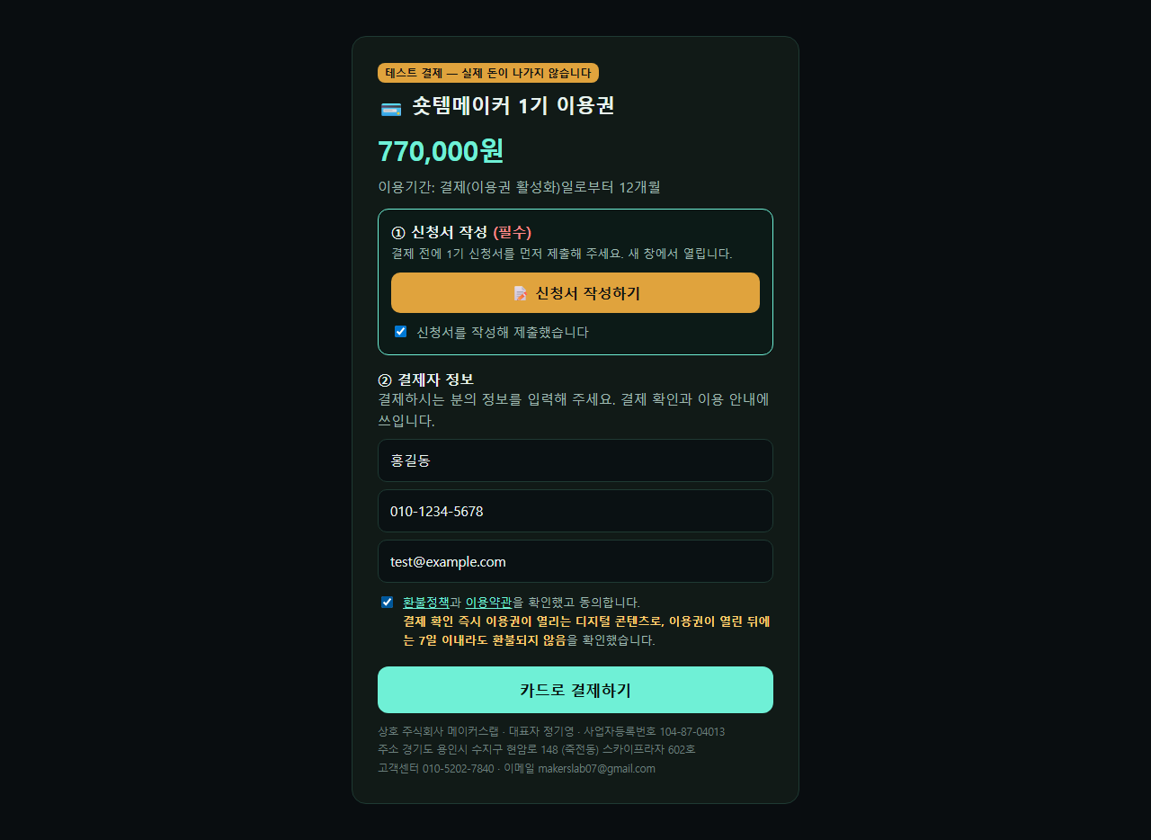
STEP 3. 결제자 정보 입력·약관 동의
· 성함·연락처·이메일 입력
· 환불정책·이용약관 동의
· 환불 제한(디지털 콘텐츠) 확인 체크
· [카드로 결제하기] 클릭

Slide 5
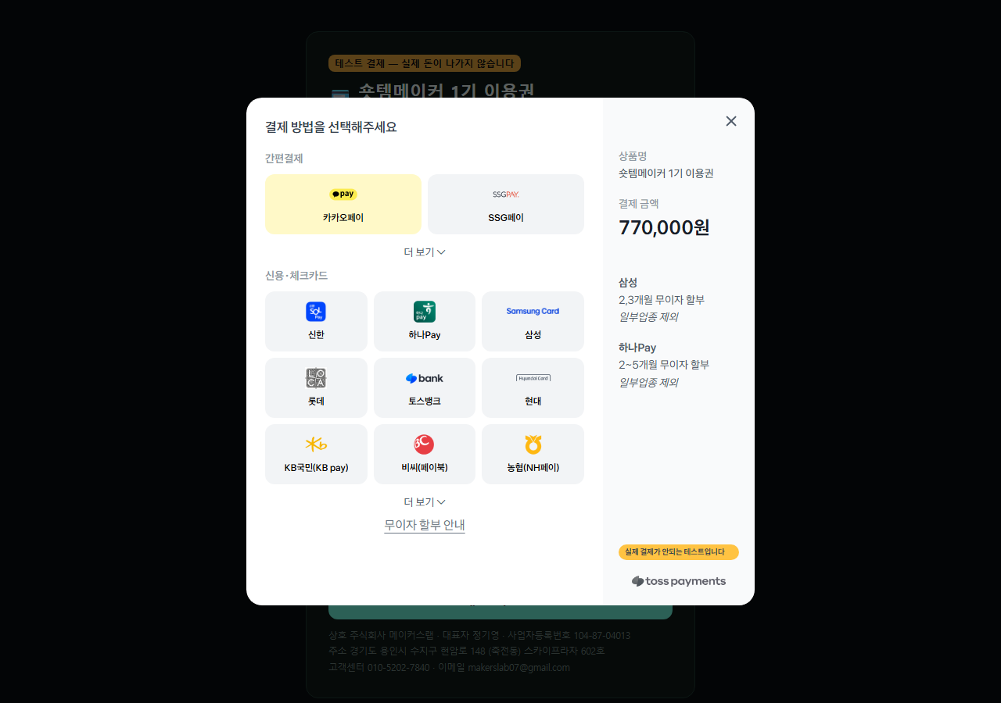
STEP 4. 토스페이먼츠 결제창
· 결제수단 선택(간편결제·신용/체크카드)
· 상품명·결제금액 표시
※ 계약 전 테스트 키 연동 상태

Slide 6
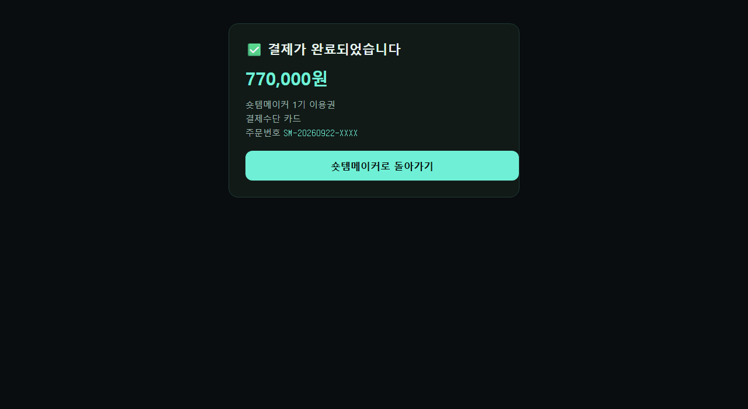
STEP 5. 결제 완료
· 결제 완료·금액·결제수단·주문번호 표시
· 결제 즉시 정식(Pro) 이용권 활성화
· 환불정책: https://shoppingshorts.duckdns.org/refund

